Slide 1

流程控制
朱静雯
zhujingwen@nankai.edu.cn
南开大学·软件学院

Slide 2

目录
3.1
程序的运行图
3.2
顺序结构语句
3.3
选择结构语句
3.4
循环结构语句
3.5
本章小结

Slide 3
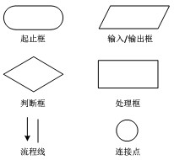
3.1程序的运行流程图
流程图是描述问题处理步骤的一种常用图形工具，它是由一些图框和流程线组成的。使用流程图描述问题的处理步骤，形象直观，便于阅读。画流程图时必须按照功能选用相应的流程图符号，常用的流程图符号如图3-1所示：
图3-1 流程图符号

Slide 4
3.1程序的运行流程图
图3-1所示的流程图符号中，列举了四个图框、一个流程线和一个连接点，具体说明如下：
起止框用于表示流程的开始或结束，用圆角四边形表示；
输入/输出框用平行四边形表示，在平行四边形内可以写明输入或输出的内容；
判断框用菱形表示，它的作用是对条件进行判断，根据条件是否成立来决定如何执行后续的操作；
处理框用矩形表示，它代表程序中的处理功能，如算术运算和赋值等；

Slide 5
3.1程序的运行流程图
流程线用实心单向箭头或直线表示，可以连接不同位置的图框，流程线的标准流向是从左到右和从上到下，可用直线表示，非标准流向的流程线应使用箭头指示方向；
连接点用圆形表示，用于流程图的延续；
学习画流程图可以有效的进行结构化程序设计，基本的流程结构有3种，即顺序结构、选择结构和循环结构。它们可以编写各种复杂程序。在接下来的小节中，将分别讲解这3种基本流程结构，而流程图可以更好的理解和学习这些流程结构语句。

Slide 6
3.2 顺序结构语句
程序中的所有语句都是从上到下逐条执行，这样的程序结构称为顺序结构。顺序结构是程序开发中最常见的一种结构，它可以包含多种语句，如变量的定义语句、输入输出语句、赋值语句等。下面来看一个顺序结构的简单例子，如例3-1所示：
例3-1：
#include <stdio.h>
void main()
{
printf("我\n");
printf("爱\n");
printf("C\n");
printf("语\n");
printf("言\n");
}

Slide 7
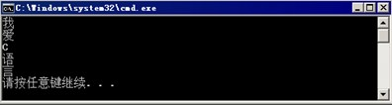
3.2 顺序结构语句
运行结果如图3-2：
图3-2 运行结果
在例3-1的程序中，使用了5个printf()语句，从上往下依次输出字符“我、爱、C、语、言”。从运行结果可以看出，程序是按照语句的先后顺序依次执行的，这样的程序就是一个顺序结构的程序。

Slide 8
3.3 选择结构语句
3.3.1 if 条件语句
if 语句
if 语句是指如果满足某种条件，就进行相应的处理。在C语言中，if语句的具体语法格式如下：
上述语法中，判断条件的值只能是0或非0，若判断条件的值为0，按“假”处理，若判断条件的值为非0，按“真”处理，执行{}中的语句。
if (判断条件)
{
代码块
}

Slide 9
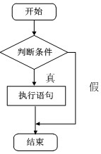
3.3 选择结构语句
if语句的执行流程如图3-3所示：
图3-3 if语句流程图

Slide 10
3.3 选择结构语句
通过一个案例来学习if语句的具体用法，如例3-2所示：
例3-2：
#include<stdio.h>
void main()
{
//声明变量x
int x = 5;
//如果x的值小于10则执行if大括号中的代码
if (x < 10)
{
x++;
}
printf("x=%d\n" , x);
}

Slide 11

3.3 选择结构语句
运行结果如图3-4：
图3-4 运行结果
在if语句的判断条件中判断x的值是否小于10，很明显条件成立，因此{}中的语句会被执行，变量x的值将进行自增。从图3-4的运行结果可以看出，x的值已由原来的5变成了6。

Slide 12
3.3 选择结构语句
3.3.1 if 条件语句
if …else语句
if…else语句是指如果满足某种条件，就进行相应的处理，否则就进行另一种处理。if…else语句的具体语法格式如下：
if (判断条件)
{
执行语句1
……
}
else
{
执行语句2
……
}

Slide 13
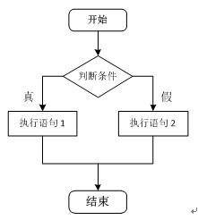
3.3 选择结构语句
if…else语句的执行流程如图3-4所示：
图3-3 if…else语句流程图

Slide 14
3.3 选择结构语句
例3-3通过一个实现奇偶数判断来演示if…else语句的具体用法：
例3-3：
#include<stdio.h>
void main()
{
int num = 19;
if (num % 2 == 0)
{
//判断条件成立,num被2整除
printf("num是一个偶数\n");
}
else
{
printf("num是一个奇数\n");
}
}

Slide 15

3.3 选择结构语句
运行结果如图3-5所示：
图3-5 运行结果
例3-3中，变量num的值为19，模以2的结果为1，不等于0，判断条件不成立，因此程序会执行else后面{}中的语句，打印“num是一个奇数”。

Slide 16
3.3 选择结构语句
3.3.1 if 条件语句
if …else if…else语句
if…else if…else语句用于对多个条件进行判断，从而进行多种不同的处理。if…else if…else语句的具体语法格式如下：
if (判断条件1)
{执行语句1}
else if (判断条件2)
{执行语句2}
……
else if (判断条件n)
{执行语句n}
else
{执行语句n+1}

Slide 17
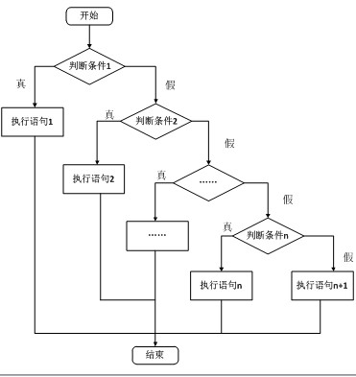
3.3 选择结构语句
if…else if …else语句的执行流程如图3-5所示：
图3-5 if…else if…else语句流程图

Slide 18
3.3 选择结构语句
例3-4：
#include<stdio.h>
void main()
{
int grade = 75; //定义学生成绩
if (grade >= 80)
{
//满足条件 grade >=80
printf("该成绩的等级为优\n");
}
else if (grade >= 70)
{
//不满足条件 grade >= 80 ，但满足条件 grade >= 70
printf("该成绩的等级为良\n");
}
else if (grade >= 60)
{
//不满足条件 grade >= 70 ，但满足条件 grade >= 60
printf("该成绩的等级为中\n");
}
else
{
//不满足条件 grade >= 60
printf("该成绩的等级为差\n");
}
}

Slide 19

3.3 选择结构语句
通过一个对学生考试成绩进行等级划分的案例来演示if…else if…else语句的用法，如例3-4所示：
运行结果如图3-6：
图3-6 运行结果
例3-4中，定义了学生成绩grade为75，由于它不满足第一个判断条件grade>=80，会执行第二个判断条件grade>=70，条件成立，因此会打印“该成绩的等级为良”。

Slide 20
3.3 选择结构语句
三元运算符：
在C语言中有一种特殊的运算叫做三元运算，它和if…else语句类似具体语法格式如下：
三元运算通常用于对某个变量进行赋值，当判断条件成立时，运算结果为表达式1的值，否则结果为表达式2的值。如求x，y中最大值：
判断条件 ? 表达式1 : 表达式;
int x = 0; //if…else语句
int y = 1;
int max;
if (x > y)
{
max = x;
} else
{
max = y;
}
//三元运算
int x = 0;
int y = 1;
int max;
max = x > y ? x : y;

Slide 21
3.3 选择结构语句
3.3.2 switch 条件语句
switch 条件语句也是一种很常用的选择语句，和if条件语句不同，它只能针对某个表达式的值作出判断，从而决定程序执行哪一段代码。例如，在程序中使用数字1~7来表示星期一到星期天，如果想根据某个输入的数字来输出对应中文格式的星期值，可以通过下面的一段伪代码来描述：
用于表示星期的数字
如果等于1,则输出星期一
如果等于2,则输出星期二
如果等于3,则输出星期三
如果等于4,则输出星期四
如果等于5,则输出星期五
如果等于6,则输出星期六
如果等于7,则输出星期天
如果不是1~7,则输出此数字为非法数字

Slide 22
3.3 选择结构语句
对于上面一段伪代码的描述，大家可能会立刻想到用刚学过的if…else if…else语句来实现，但是由于判断条件比较多，实现起来代码过长，不便于阅读。这时就可以使用C语言中的switch语句来实现这种需求。在switch语句中，switch关键字后面有一个表达式，case关键字后面有目标值，当表达式的值和某个目标值匹配时，会执行对应case下的语句。接下来通过一段伪代码来描述switch语句的基本语法格式，具体如下：

Slide 23
3.3 选择结构语句
switch语句格式：
switch (表达式)
{
case 目标值1:
执行语句1
break;
case 目标值2:
执行语句2
break;
……
case 目标值n:
执行语句n
break;
default:
执行语句n+1
break;
}

Slide 24
3.3 选择结构语句
例3-5，用switch语句实现星期输出：
#include<stdio.h>
void main()
{ int week = 5;
switch (week)
{case 1:
printf("星期一");
break;
case 2:
printf("星期二");
break;
case 3:
printf("星期三");
break;
case 4:
printf("星期四");
break;
case 5:
printf("星期五");
break;
case 6:
printf("星期六");
break;
case 7:
printf("星期天");
break;
default:
printf("输入的数字不正确...");
break;}}

Slide 25


3.3 选择结构语句
例3-5输出结果如图3-7：
图3-7 运行结果
由于变量week的值为5，整个switch语句判断的结果满足第19行的条件，因此打印“星期五”。程序中的default语句用于处理和前面的case都不匹配的情况，将第4行代码替换为int week = 8，再次运行程序，输出结果如图3-8所示：
图3-8 运行结果

Slide 26
3.4 循环结构语句
3.4.1 while循环语句
while循环语句和3.3小节讲到的条件判断语句有些相似，都是根据判断条件来决定是否执行大括号内的执行语句。区别在于，while语句会反复地进行条件判断，只要条件成立，{}内的执行语句就会一直执行下去，直到条件不成立，while循环才会结束。while循环语句的具体语法格式如下：
while (循环条件)
{
执行语句
………
}

Slide 27
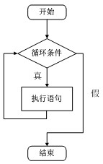
3.4 循环结构语句
while循环语句的执行流程图如图3-8所示：
图3-8 while循环流程图

Slide 28
3.4 循环结构语句
接下来通过while语句来实现1~4之间自然数的打印，如例3-6所示：
例3-6：
#include <stdio.h>
void main()
{
int x = 1; //定义变量x，初始值为1
while (x <= 4) // 循环条件
{
printf("x = %d\n", x); // 条件成立，打印x的值
x++; // x进行自增
}
}

Slide 29

3.4 循环结构语句
例3-6运行结果如图3-9所示：
图3-9 运行结果
例3-7中，x的初始值为1，在满足循环条件x <= 4的情况下，循环体会重复执行，打印x的值并让x进行自增。因此，打印结果中x的值分别为1、2、3、4。需要注意的是，例3-7中的第8行代码用于在每次循环时改变变量x的值，直到循环条件不成立，如果没有这行代码，整个循环会进入无限循环的状态，永远不会结束。

Slide 30
3.4 循环结构语句
3.4.2 do…while循环语句
do…while循环语句和while循环语句功能类似，二者的不同之处在于，while语句需要先判断循环条件，然后根据判断结果来决定是否执行大括号中的代码，而do…while循环语句先要执行一次大括号内的代码再判断循环条件，其具体语法格式如下：
在上面的语法格式中，关键字do后面{}中的执行语句是循环体。do…while循环语句将循环条件放在了循环体的后面。这也就意味着，循环体会无条件执行一次，然后再根据循环条件来决定是否继续执行。
do
{
执行语句
………
} while(循环条件);

Slide 31
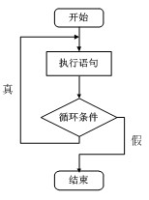
3.4 循环结构语句
do…while循环语句的执行流程图如图3-10所示：
图3-10 do…while循环流程图

Slide 32
3.4 循环结构语句
接下来使用do…while循环语句将例3-6进行改写，如例3-7所示：
例3-7：
#include <stdio.h>
void main()
{
int x = 1; //定义变量x，初始值为1
do
{
printf("x = %d\n", x); // 条件成立，打印x的值
x++; // x进行自增
} while (x <= 4); // 循环条件
}

Slide 33

3.4 循环结构语句
例3-7运行结果如图3-11所示：
图3-11 运行结果
例3-8和例3-7的运行结果一致，这说明do …while循环和while循环能实现同样的功能。然而在程序运行过程中，这两种语句还是有差别的。如果循环条件在循环语句开始时就不成立，那么while循环的循环体一次都不会执行，而do…while循环的循环体还是会执行一次。若将例中的循环条件x<=4改为x < 1，例3-8会打印x=1，而例3-7什么也不会打印。

Slide 34
3.4 循环结构语句
3.4.3 for循环语句
在前面的小节中分别讲解了while循环和do…while循环。在程序开发中，还经常会使用另一种循环语句，即for循环，它通常用于循环次数已知的情况，其具体语法格式如下：
在上面的语法格式中，for关键字后面()中包括了初始化表达式、循环条件和操作表达式三部分内容，它们之间用“;”分隔，{}中的执行语句为循环体。
for（初始化表达式; 循环条件; 操作表达式）
{
执行语句
………
}

Slide 35
3.4 循环结构语句
接下来分别用“①”表示初始化表达式、“②”表示循环条件、“③”表示操作表达式、“④”表示循环体，通过序号来具体分析for循环的执行流程。具体如下：
第一步，执行①;
第二步，执行②，如果判断条件的值非0，执行第三步，如果判断条件的值为0，执行第五步;
第三步，执行④;
第四步，执行③，然后继续执行第二步;
第五步，退出循环;
for（① ; ② ; ③）
{
④
}

Slide 36
3.4 循环结构语句
对自然数1~4求和，实现方式如例3-8所示：
例3-8：
#include<stdio.h>
void main()
{
int sum = 0; //定义变量sum，用于记住累加的和
for (int i = 1; i <= 4; i++) //i的值会在1~4之间变化
{
sum += i; //实现sum与i的累加
}
printf("sum = %d \n", sum); //打印累加的和
}

Slide 37

3.4 循环结构语句
例3-8运行结果如图3-12所示：
图3-11 运行结果
例3-8中，变量i的初始值为1，在判断条件i<=4为真的情况下，会执行循环体sum+=i，执行完毕后，会执行操作表达式i++，i的值变为2，然后继续进行条件判断，开始下一次循环，直到i=5时，条件i<=4为假，结束循环，执行for循环后面的代码，打印“sum=10”。

Slide 38
3.4 循环结构语句
为了让读者能熟悉整个for循环的执行过程，现将例3-9运行期间每次循环中变量sum和i的值通过表3-1列举出来:
表3-1 sum和i在循环中的值
循环次数 | sum | i
第一次 | 1 | 1
第二次 | 3 | 2
第三次 | 6 | 3
第四次 | 10 | 4

Slide 39
3.4 循环结构语句
3.4.4 循环嵌套
有时为了解决一个较为复杂的问题，需要在一个循环中再定义一个循环，这样的方式被称作循环嵌套。在C语言中，while、do…while、for循环语句都可以进行嵌套，并且它们之间也可以互相嵌套。for循环中嵌套是最常见的循环嵌套，其语法格式如下所示：
for(初始化表达式; 循环条件; 操作表达式)
{
……
for(初始化表达式; 循环条件; 操作表达式)
{
执行语句;
……
}
……
｝

Slide 40
3.4 循环结构语句
接下来，通过for语句的循环嵌套来实现使用“*”打印直角三角形，如例3-10所示：
#include<stdio.h>
void main()
{
int i, j; //定义两个循环变量
for (i = 1; i <= 9; i++) //外层循环
{
for (j = 1; j <= i; j++) //内层循环
{
printf("*"); //打印*
}
printf("\n"); //换行
}
}

Slide 41
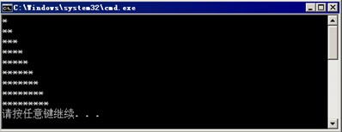
3.4 循环结构语句
例3-10运行结果如图3-12所示：
图3-12 运行结果

Slide 42
3.4 循环结构语句
例3-10运行步骤解析：
第一步，在第4行代码中定义了两个循环变量i和j，其中i为外层循环变量，j为内层循环变量；
第二步，在第5行代码中将i初始化为1，条件i <= 9为真，程序将首次进入外层循环的循环体；
第三步，在第7行代码中将j初始化为1，由于此时i的值为1，条件j <= i为真，程序将首次进入内层循环的循环体，打印一个“*”。
第四步，执行第7行代码中内层循环的操作表达式j++，将j的值自增为2。
第五步，执行第7行代码中的判断条件j<=i，判断结果为假，内层循环结束。执行后面的代码，打印换行符。

Slide 43
3.4 循环结构语句
第六步，执行第5行代码中外层循环的操作表达式i++，将i的值自增为2。
第七步，执行第5行代码中的判断条件i<=9，判断结果为真，程序将进入外层循环的循环体，继续执行内层循环。
第八步，由于i的值为2，内层循环会执行两次，即在第2行打印两个“*”。在内层循环结束时会打印换行符。
第九步，以此类推，在第3行会打印3个“*”，逐行递增，直到i的值为10时，外层循环的判断条件i <= 9结果为假，外层循环结束，整个程序也就结束了。

Slide 44
3.4 循环结构语句
3.4.5 跳转语句
跳转语句用于实现循环执行过程中程序流程的跳转，在C语言中，跳转语句有break语句和continue语句。
break
在switch条件语句和循环语句中都可以使用break语句。当它出现在switch条件语句中时，作用是终止某个case并跳出switch结构。break关键字用于跳出循环语句，可以用于终止循环的执行。当在循环内部遇到break语句时，程序会立即跳出当前循环，不再执行循环内的剩余代码，而是继续执行循环后的代码。接下来通过一个具体的案例来演示break语句如何跳出当前循环。
如例3-11所示:

Slide 45
3.4 循环结构语句
例3-11：
#include<stdio.h>
int main() {
int x = 1; //定义变量x，初始值为1
while (x <= 4) //循环条件
{
printf("x = %d\n", x); //条件成立，打印x的值
if (x == 2)
{ break;}
x++; //x进行自增
}
return 0;
}

Slide 46
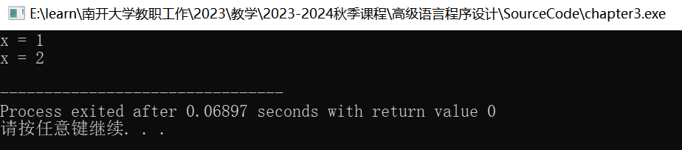
3.4 循环结构语句
例3-11运行结果如图3-13：
图3-13 运行结果
例3-11中，通过while循环打印x的值，当x的值为2时使用break语句跳出循环。因此打印结果中并没有出现“x=3”和“x=4”。

Slide 47
3.4 循环结构语句
continue语句
在循环语句中，continue关键字也用于控制循环流程，但它与break不同。当在循环内部遇到continue语句时，程序会跳过当前循环剩余的代码，直接进入下一次循环的执行。接下来通过一个1~100之内的奇数求和的案例来演示continue语句的使用。
如例3-13所示:

Slide 48
3.4 循环结构语句
例3-13:
#include<stdio.h>
int main() {
int sum = 0; //定义变量sum，用于记住和
for (int i = 1; i <= 100; i++)
{
if (i % 2 == 0) //如果i是一个偶数，执行if语句中的代码
{
continue; //结束本次循环
}
sum += i; //实现sum和i的累加
}
printf("sum = %d\n", sum);
return 0;
}

Slide 49
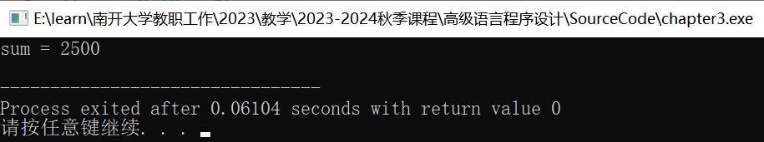
3.4 循环结构语句
例3-13运行结果如图3-15所示:
图3-15 运行结果
例3-13使用for循环让变量i的值在1~100之间循环，在循环过程中，当i的值为偶数时，将执行continue语句结束本次循环，进入下一次循环。当i的值为奇数时，sum和i进行累加，最终得到1~100之间所有奇数的和，打印“sum = 2500”。

Slide 50
本章小结
本章首先讲解了程序的运行流程图，然后讲解了C语言中最基本的三种流程控制语句，包括顺序结构语句、选择结构语句和循环语句。通过本章的学习，能够熟练的运用if判断语句、switch判断语句、while循环语句、do-while循环语句以及for循环语句。掌握本章的内容就能够编写逻辑比较复杂的C语言程序并且有助于后面章节的学习。

